Slide 1
Back to Contracts
Stetiger Anstieg der Prepaidnutzer in den letzten Jahren
Unsere Annahme: Kunden nutzen Prepaid obwohl ein Postpaid Tarif besser für sie geeignet wäre
Allgemeine Annahme und Arbeitshypothese: Jeder hat den richtigen Vertrag
Weniger Kundenbindung
Finanzieller Verlust
unsere Zielgruppe!

Slide 2
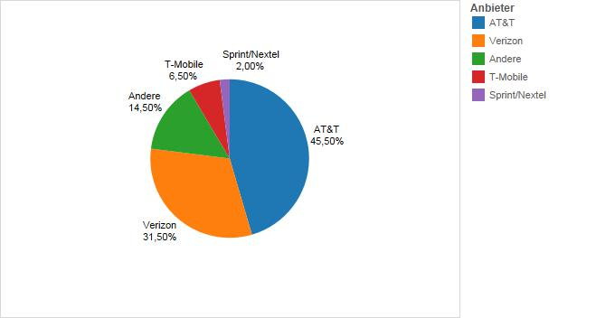
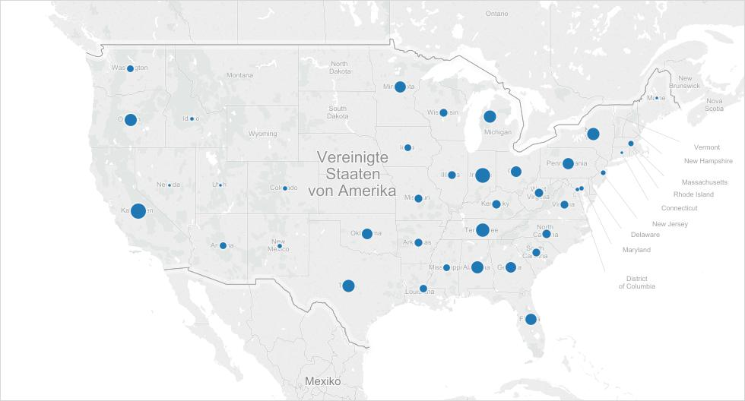
Ergebnisse

Slide 3
Und was bedeutet das?
Verlust der Telekommunikationsindustrie von ca.$3,65 Mrd. pro Jahr
Wer sollte einen Postpaid Tarif bekommen?
→ 25-44 Jahre
→ AT&T und verizon Prepaid Kunden
→ Vollzeit Beschäftigte mit unlimitiertem Datenvolumen

